Slide 1

MJERE KONTAKTNE IZOLACIJE
Prof. dr. sc. Arjana Tambić Andrašević, dr.med.
Marija Čulo, mag. sestrinstva
Klinika za infektivne bolesti “Dr. Fran Mihaljević”
6.2.2019

Slide 2
Infekcije povezane s bolničkom skrbi
Central Line-associated Bloodstream Infection (CLABSI)
Catheter-associated Urinary Tract Infections (CAUTI)
Surgical Site Infection (SSI)
Ventilator-associated Pneumonia (VAP)
C.difficile infection
Rotavirus, norovirus
influenza
kir. rana
ostalo
Resp. trakt
krv
koža
Urinarni trakt
5 – 10 % bolesnika u tijeku hospitalizacije akvirira bolničku infekciju

Slide 3
Mjere izolacije
sprječavanje prijenosa uzročnika
s bolesnika na bolesnika
s bolesnika na zdravstveno osoblje
sa zdravstvenog djelatnika na bolesnika

Slide 4
Mjere izolacije
IZOLACIJA IZVORA – spriječiti prijenos mikroorganizama s inficiranih bolesnika, koji mogu biti izvor infekcije za osoblje ili druge bolesnike
ZAŠTITNA IZOLACIJA – spriječiti infekciju u imunokompromitiranih koji su visoko podložni infekcijama od drugih osoba ili iz okoline

Slide 5
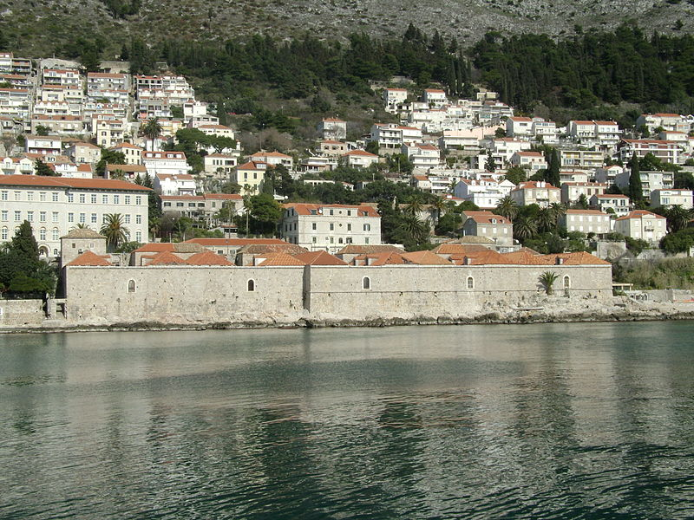
Dubrovnik, lazareti na Pločama, 1590

Slide 6

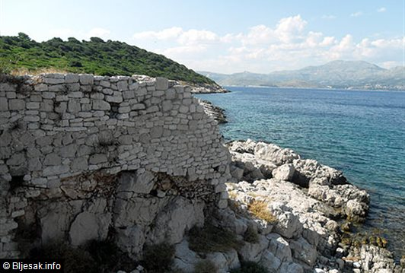
27. srpnja 1377. godine Veliko vijeće donijelo je odluku kojom se «ni domaći ni strani ljudi koji dolaze iz okuženih krajeva ne smiju primiti u grad ni na dubrovačko zemljište dok ne izdrže mjesec dana čišćenja na otoku Mrkanu i Cavtatu».

Slide 7
Mjere izolacije - povijest
univerzalne mjere zaštite - CDC (Center for Disease Control and Prevention) 1985.g.
usmjerene na zaštitu zdravstvenih djelatnika od profesionalne zaraze patogenima koji se prenose krvlju
primijenjuju se na sve pacijente bez obzira na dijagnozu ili infektivni status
1980 –ih – mjere izolacije prema dijagnozi/sindromima (respiratorne, enterične, kontaktne, striktne, tuberkuloza ...)
1990 –ih – standardne mjere i mjere s obzirom na način prenošenja

Slide 8

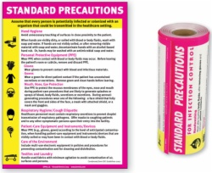
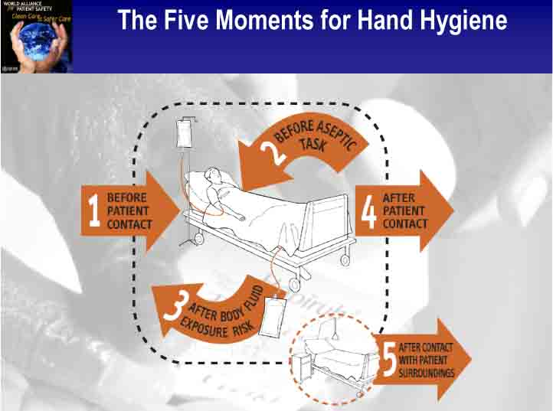
Standardne mjere predostrožnosti
primjenjuju se na sve bolesnike bez obzira na njihovu dijagnozu
odnose se na krv, sve tjelesne tekućine, sekrete, ekskrete, oštećenu kožu i sluznice
Higijena ruku
5 trenutaka za higijenu ruku
Uporaba zaštitnih sredstava pri kontaktu s tjelesnim tekućinama, sekretima, ekskretima, oštećenom kožom i sluznicama
Rukavice, pregače, maske, naočale
Sigurni transport rublja
Oprezno rukovanje oštrim predmetima
Izbjegavati oživljavanje direktnim kontaktom usta na usta
zasebna soba za pacijente koji ne mogu održavati osobnu higijenu

Slide 9
Mjere izolacije ovisne o načinu prijenosa
primijenjuju se na pacijente za koje se zna ili sumnja da su inficirani/kolonizirani epidemiološki značajnim mikroorganizmima
jednokrevetna soba, med. oprema (stetoskopi, termometri) ograničeni na upotrebu samo u toj sobi
aerosolom
kapljično
kontaktom

Slide 10
Mjere predostrožnosti kod infekcija koje se šire aerosolom
čestice < 5 μm dugo lebde u zraku, mogu se daleko prenijeti zračnim strujama
varicela*, diseminirani i zoster* u imunosuprimiranih, ospice, TBC
jednokrevetna soba
negativni pritisak zraka
maske cijelo vrijeme

Slide 11
Mjere predostrožnosti kod infekcija koje se šire kapljičnim putem
bolesti koje se šire kapljicama nastalim uslijed kihanja, kašaljanja, govora, tijekom bronhoskopije, aspiracije sekreta
veće čestice, brže sedimentiraju na horizontalne podloge
H. influenzae, B. pertussis, meningokok, pneumokok, mikoplazme, BHS – A, adenovirusi, virus influence, parvovoirus B19, virus zaušnjaka, rubeole
jednokrevetna soba
maske u krugu ~ 1 m (bolesnik pri izlazu iz sobe mora nositi masku)
higijena ruku (dio standardnih mjera!)

Slide 12
Mjere predostrožnosti kod infekcija koje se šire kontaktom
direktnim (nakon dodirivanja pacijenta), indirektnim kontaktom (dodirivanje kontaminirane okoline)
osnovni način prenošenja je preko ruku osoblja, posjetitelja
multiplo rezistentne bakterije, crijevni patogeni (salmonele, šigele, C. difficile, rotavirusi, adenovirusi), RSV, parainfluenca, enterovirusne infekcije, kožne (skabijes, stafilokokne i streptokokne infekcije)
jednokrevetna soba/ kohortiranje
rukavice, higijena ruku
pregače

Slide 13
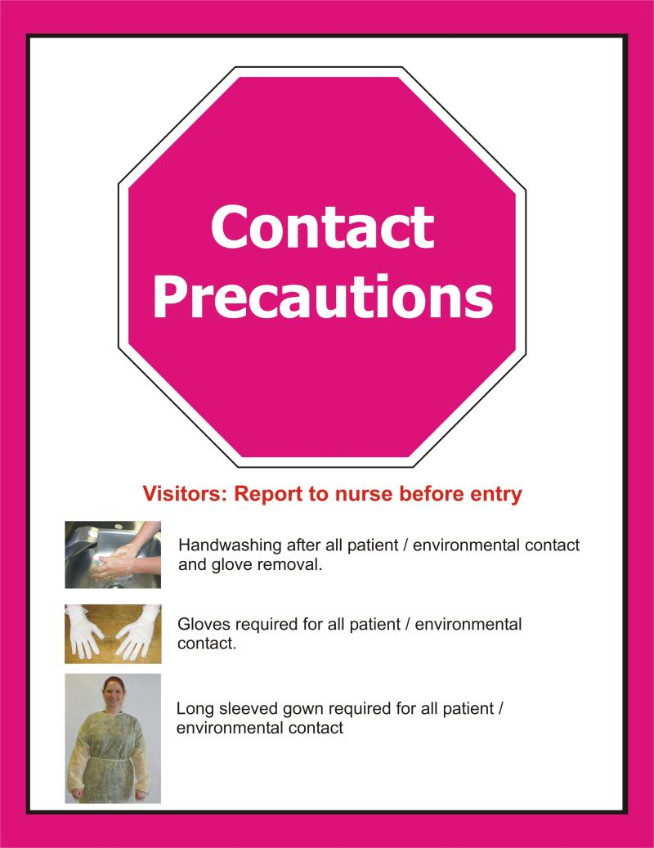
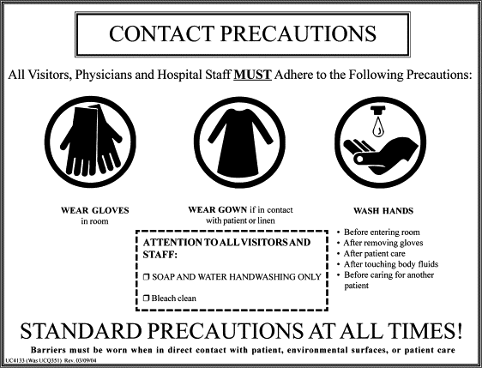

Kontaktna izolacija

Slide 14

Svrha nošenja maske u cilju kontrole infekcija:
Zaštititi zdravstvenog djelatnika od infektivnog materijala pacijenta (respiratornih sekreta, aerosola koji sadrže tjelesne sekrete) – nošenje maske pri mogućem kontaktu s tjelesnim tekućinama, sekretima i ekskretima – dio standardnih mjera predostrožnosti
Zaštititi pacijente koji su izvrgnuti sterilnom zahvatu od respiratornih aerosola zdravstvenih djelatnika – dio principa asepse u kirurgiji
Ograničiti širenje mikroorganizama koji se šire aerosolom ili kapljično – dio mjera kapljične ili aerosol izolacije

Slide 15

Nepotrebno nošenje maske štetno!!!
Često doticanje maske rukama prenosi bakterije na ruke kojima se dalje dotiču površine i ljudi – olakšano širenje patogena

Slide 16
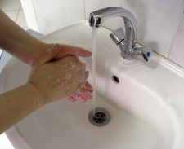

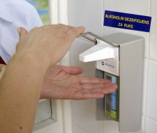

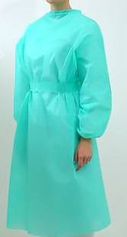
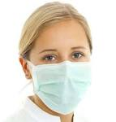
MJERE KONTAKTNE IZOLACIJE (MRSA, ESBL enterobakterije, Acinetobacter, IMP rez. Pseudomonas, Clostridium difficile, Stenotrophomonas,VRE, OXA 48, NDM, VIM, KPC...)
Higijensko pranje ruku s antiseptičkim sapunom ili alkoholno utrljavanje pri “čistim” radnjama
U kontaktu s bolesnikom s Clostridium difficile ruke uvijek prati vodom i tekućim sapunom
Alkoholna dezinfekcija ruku prema „5 trenutaka za higijenu ruku” (standardne mjere) + nakon izlaska iz zone izolacije
Čim se uđe u zonu bolesnika dezinficirati ruke (1) i navući rukavice. Rukavice nositi cijelo vrijeme u izolaciji, ali ih mijenjati u skladu s potrebom dezinfekcije ruku prema „5 momenata”. Nakon svakog skidanja rukavica alkoholom dezinficirati ruke!
Prije napuštanja izolacije skinuti rukavice i dezinficirati ruke prije izlaska iz izolacije + dezinficirati ruke u hodniku
Nositi zaštitnu kutu (pregaču) za sve aktivnosti
Nakon obavljene aktivnosti kutu odbaciti u crvenu vreću
Nositi zaštitnu masku preko nosa i usta samo kod aspiracije dišnih putova (kanila, tubus), intubacije, bronhoskopije (standardne mjere) ili kod bolesnika koji zahtjevaju kapljičnu ili aerosol izolaciju
Ne dirati masku rukama, ako je nužno, nakon svakog diranja maske (skidanje) dezinficirati ruke
ili

Slide 17
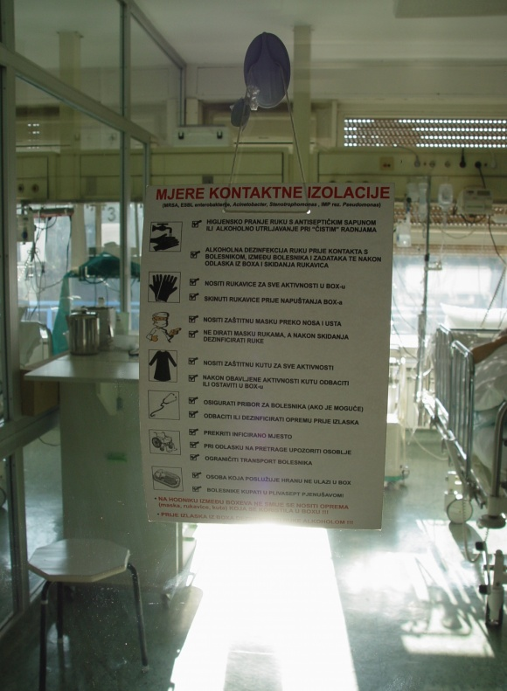


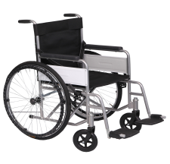
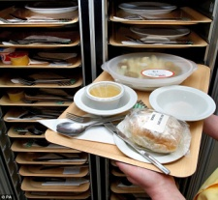

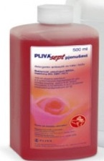

Osigurati pribor za bolesnika (stetoskop, termometar, tlakomjer …)
Odbaciti ili dezinficirati opremu prije izlaska
Transport: kolica prekriti čistom plahtom, pacijent ako je pokretan mora dezinficirati ruke, pacijentu prekriti inficirano mjesto. Nositi rukavice i pregaču (PPE) pri manipulaciji s bolesnikom.
Nosači ne nose rukavice i pregače tijekom transporta, samo ako sudjeluju u manipulaciji s bolesnikom nakon čega odbacuju PPE i dezinficiraju ruke.
Pri odlasku na pretrage upozoriti osoblje
Osoba koja poslužuje hranu ne ulazi u sobu
Bolesnike kupati u klorheksidinskom preparatu, ne dulje od 5 dana u kontinuitetu
Pri premještaju bolesnika na drugi odjel potrebno je najaviti da je bolesnik nosilac MDR mikroorganizama i naznačiti to u otpusnoj dokumentaciji!
Na hodniku između soba / boxeva ne smije se nositi oprema (maska, rukavice, kuta) koja se koristila u sobi / boxu !!!
Prije izlaska iz izolacije + u hodniku - dezinficirati ruke alkoholom !!!
Posjete se prije ulaska u izolaciju moraju javiti sestrama na odjelu!!!
Tim za bolničke infekcije, 2018.

Slide 18

COMMUNICATING PRECAUTIONS

Slide 19
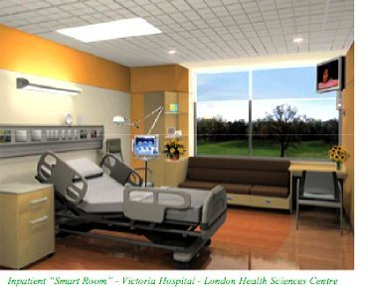
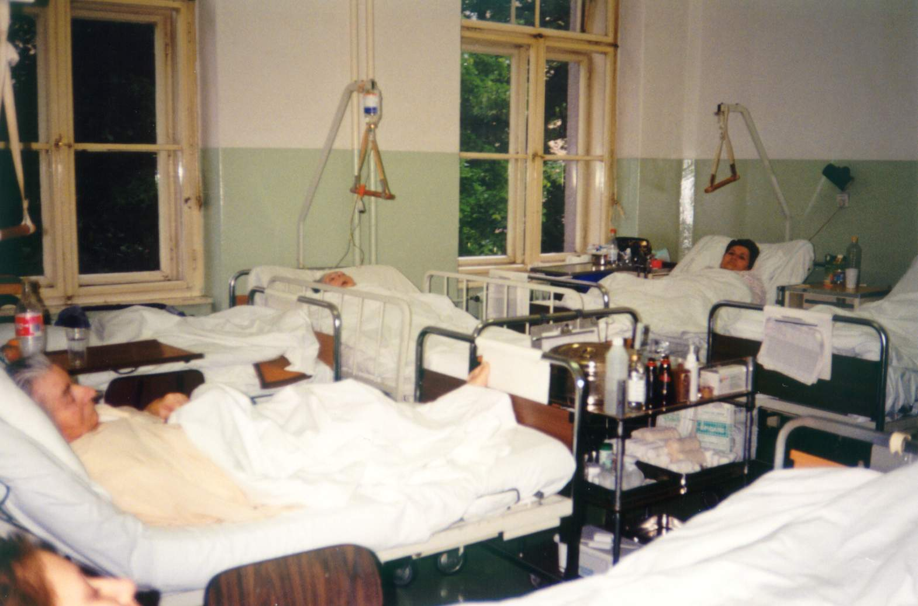
Kontaktna izolacija

Slide 20
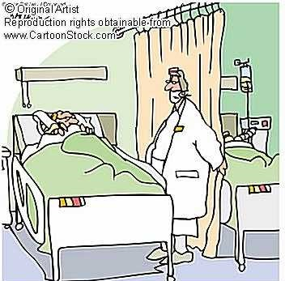
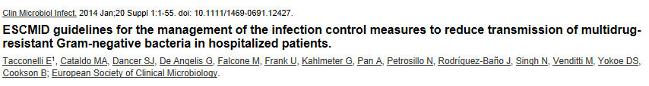
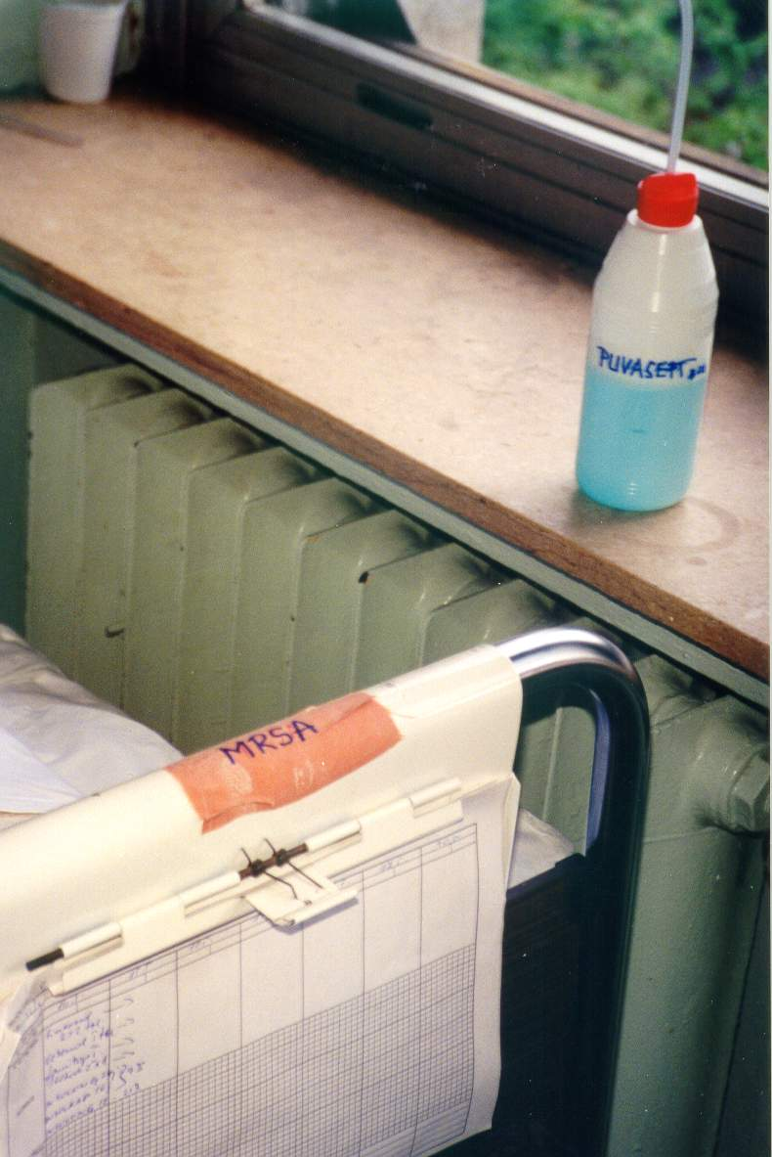
Kontaktna izolacija
“Jednokrevetna soba”
kohortiranje pacijenata / izdvojeni odjel
kohortiranje osoblja
Primjena mjera kontaktne izolacije unutar sobe u kojoj su smješteni kliconoša i drugi nekolonizirani pacijenti
Rukavice i pregače pri ulasku u sobu
Uporaba opreme samo za pacijenta u izolaciji (stetoskopi, tlakomjeri)

Slide 21
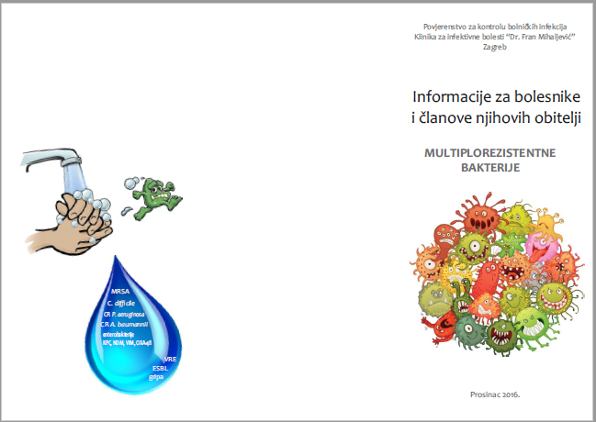

Slide 22

Traženje kliconoša
Identificirati kliconoše
Pri primitku (svi / rizični)
Tjedno pretraživanje svih pacijenata na odjelu
Pri otpustu
Pratiti uspjeh intervencija
Manje učinkovito u endemičnim sredinama
Označavanje poznatih kliconoša i preemptivna primjena mjera kontaktne izolacije pri ponovnom primitku u bolnicu
Dekolonizacija kliconoša
Udio kliconoša u odnosu na inficirane pacijente ovisi o:
Vrsti uzročnika
Populaciji pacijenata
Metodama uzimanja i obrade nadzornih uzoraka

Slide 23
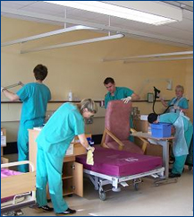
Čišćenje okoline
Redovito čišćenje tijekom boravka pacijenta
Završna dezinfekcija sobe
Boravak u sobi u kojoj je prethodno boravio kliconoša – faktor rizika za koloniziranje MDR uzročnikom
Uzimanje briseva okoline
Pri traženju rezervoara određenog patogena
Praćenje izvedbe čišćenja okoline
Evaluacija procesa (vizualna inspekcija, fluorescentni gel)
Evaluacija ishoda (brisevi okoline, bioluminescentni sistemi)

Slide 24
New patients with MRSA: Surgical Ward, 1998-9
Screen
Hygiene
Clinical Screen
1998 1999
French GL, 2000

Slide 25
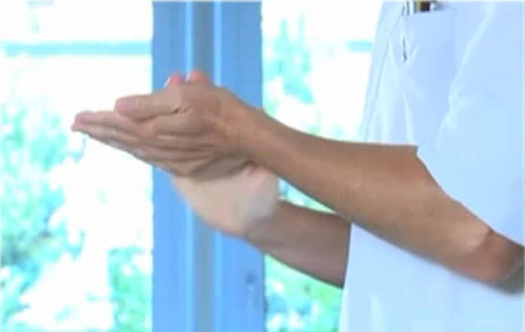
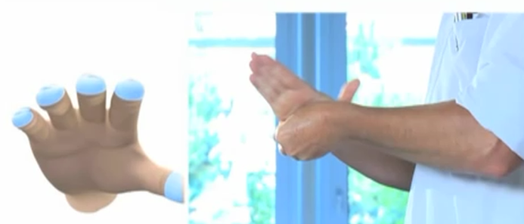
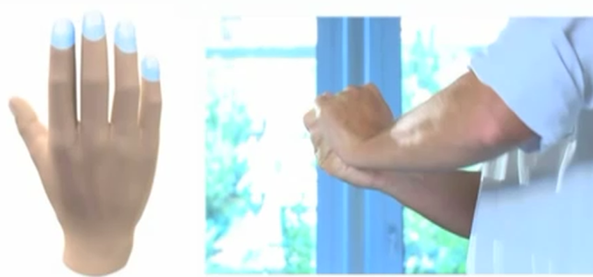
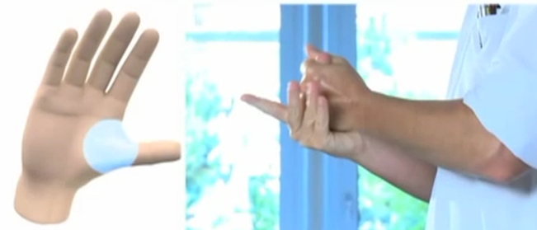
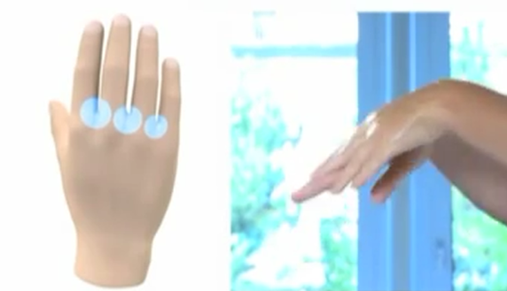
20 – 30 sek

Slide 26
HIGIJENSKA DEZINFEKCIJA RUKU
redukcija prolazne bakterijske flore
pranje ruku sapunom ili detergentnim dezinficijensom
ako su ruke vidljivo kontaminirane
Nakon WC
C. difficille
utrljavanje alkoholnog dezinficijensa
- brže
- učinkovitije
- poštednije

Slide 27
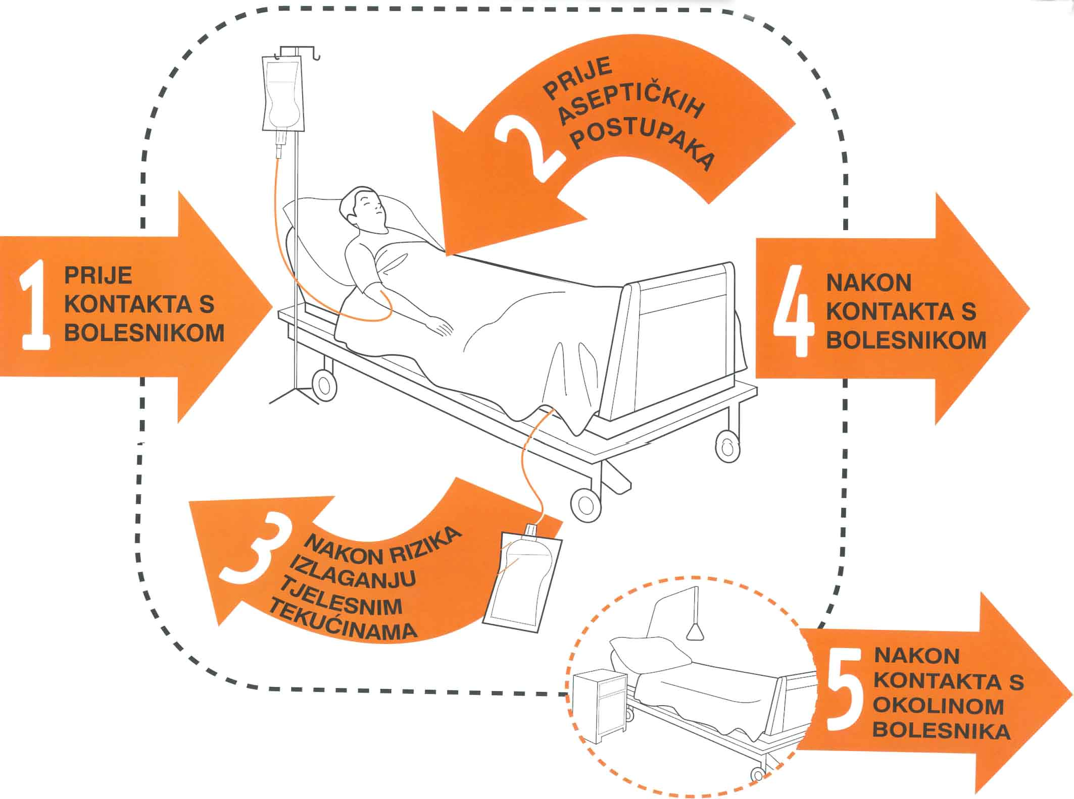

Slide 28

Aseptični postupci (2)
Uvađanje cvk
Uvađanje urinarnog katetera
Lumbalna punkcija
Svaka manipulacija sa cvk
Svaka manipulacija s urinarnim kateterom

Slide 29
Promatranje pravilne uporabe rukavica 908 bed teaching hospital, 5 wards with high MDR prevalence, Paris, France 4 weeks / daily 20 min observation periods / 120 HCW / 30 pts
Propuštene prilike za HH zbog neadekvatnog nošenja rukavica:
Pripravnice 73.8%
sestre 61%
HH propuštena prije aseptičkog postupka zato što rukavice nisu skinute nakon prethodnog postupka: 82.3%
Broj postupaka obavljenih s istim rukavicama prije aseptičkog postupka: 1 - 14
Girou E. et al. J Hosp Infect 2004;57:162-9

Slide 30
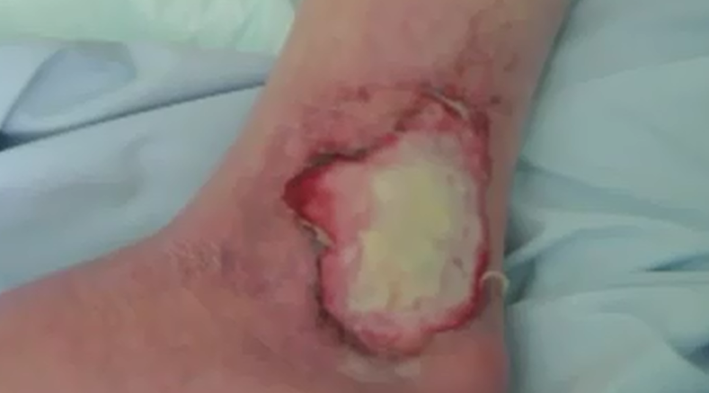
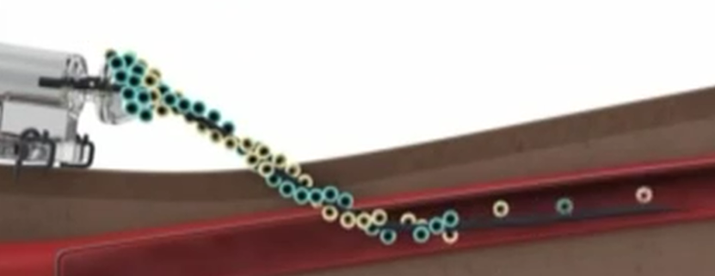
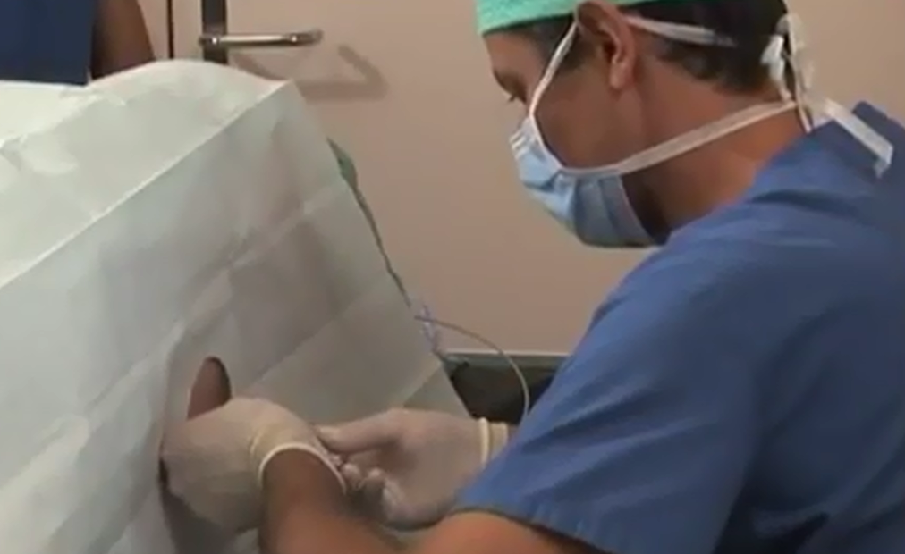
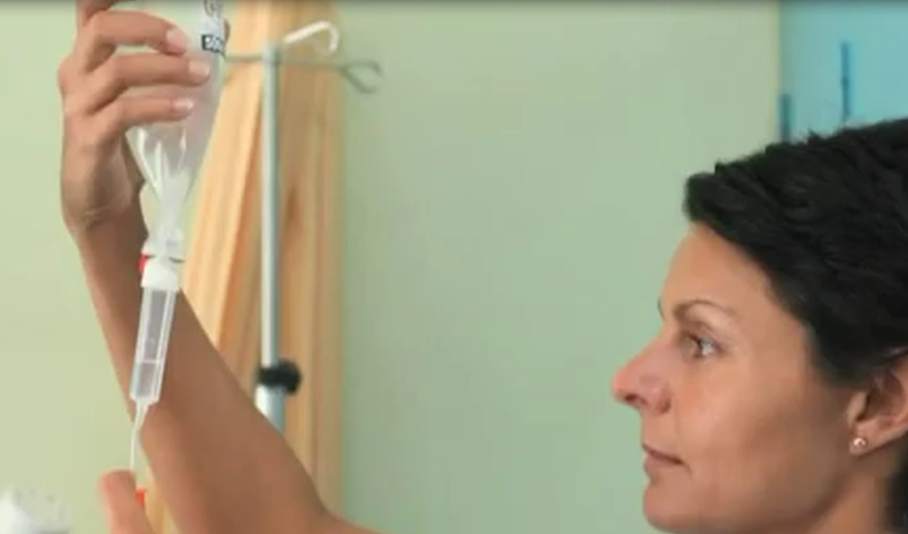
Moment 2

Slide 31
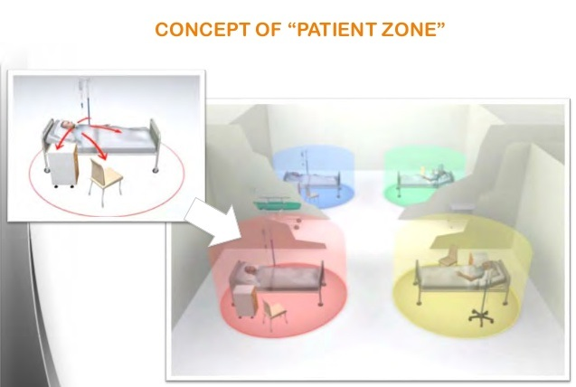
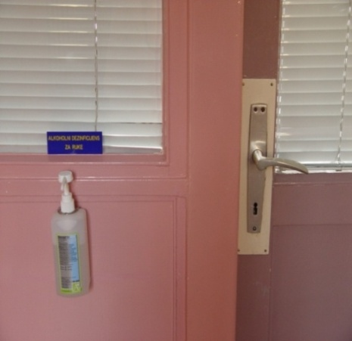

Momenti 1, 4 / 5

Slide 32
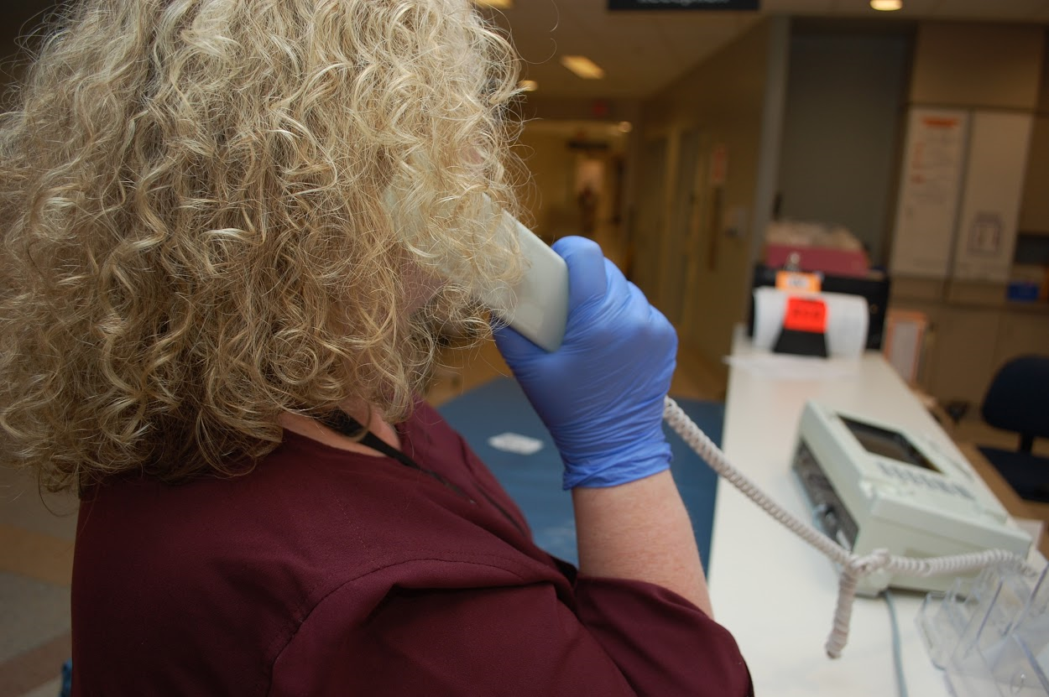
Kriva uporaba rukavica

Slide 33
FORMULAR ZA PROCJENU PROVEDENIH AKTIVNOSTI USMJERENIH NA KONTROLU ŠIRENJA KPC Klebsiella pneumoniae
Aktivnost | DA / NE | Obrazloženje u slučaju negativnog odgovora i eventualni komentari
Je li mikrobiološki laboratorij na nalazu naznačio da se radi o rezistentnom mikroorganizmu koji zahtjeva primjenu mjera kontaktne izolacije
Je li mikrobiolog usmeno obavijestio tim za kontrolu bolničkih infekcija da se radi o KPC izolatu
Je li mikrobiološki laboratorij poslao izolat u Referentni centar za praćenje rezistencije

Slide 34
FORMULAR ZA PROCJENU PROVEDENIH AKTIVNOSTI USMJERENIH NA KONTROLU ŠIRENJA KPC Klebsiella pneumoniae
Je li pacijent smješten u jednokrevetnu sobu (ako ima više pacijenata jesu li kohortirani )
Je li pacijent koristio zaseban sanitarni čvor
Je li svo odjelno osoblje obaviješteno o potrebnim mjerama izolacije
Je li izdvojeno osoblje za skrb samo kliconoša KPC K.pneumoniae

Slide 35
FORMULAR ZA PROCJENU PROVEDENIH AKTIVNOSTI USMJERENIH NA KONTROLU ŠIRENJA KPC Klebsiella pneumoniae
Je li obnovljena edukacija o higijeni ruku i mjerama kontaktne izolacije s djelatnicima odjela (koji % odjelnog osoblja je prošao obnovu edukacije)
Je li provedeno promatranje suradljivosti u higijeni ruku na tom odjelu – ako je, koliki je bio % suradljivosti za svaki od 5 trenutaka
Postoji li pismeni naputak o mjerama kontaktne izolacije dostupan svima na odjelu

Slide 36
FORMULAR ZA PROCJENU PROVEDENIH AKTIVNOSTI USMJERENIH NA KONTROLU ŠIRENJA KPC Klebsiella pneumoniae
Je li na odjelu proveden izvid o pridržavanju standardnih mjera i mjera kontaktne izolacije – ako je, koliki je % zadovoljavajućih nalaza
Ako je pacijent morao napuštati odjel jesu li o potrebi primjene mjera kontaktne izolacije obaviješteni djelatnici koji s pacijentom dolaze u kontakt
Je li u otpusnom pismu navedeno da je pacijent bio ili još uvijek je kliconoša KPC K.pneumoniae
Ako se pacijent premještao u drugu ustanovu / dom za umirovljenike je li o premještaju obaviješten tim za kontrolu bolničkih infekcija te ustanove

Slide 37


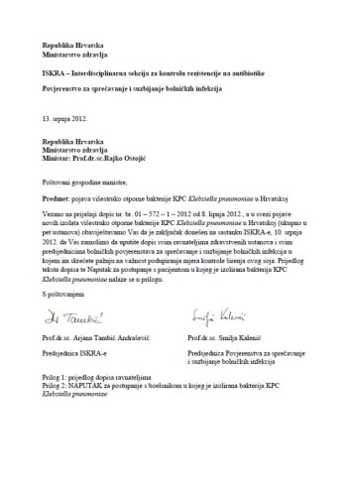

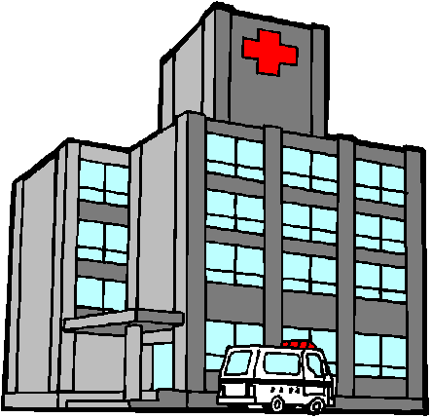
KPC K. pneumoniae
Ministarstvo
zdravlja
Povjerenstvo za BI RH
RC za BI
RC za rezistenciju
Ravnatelj
Mikrobiolog
Tim za BI

Slide 38
“Antibiotic stewardship”
Prethodna uporaba antibiotika jasni faktor rizika za koloniziranje MDR uzročnikom
Program rukovođenja antimikrobnom terapijom
Redukcija opće potrošnje antibiotika
Redukcija specifičnih antibiotika
Restriktivne mjere
Rezervna lista lijekova
Edukativne mjere
Dodiplomska edukacija
Trajna medicinska edukacija
Timovi za antimikrobnu terapiju (infektolog, mikrobiolog, farmakolog / farmaceut)

Slide 39
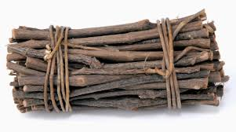
“A bundle”
Higijena ruku
Kontaktna izolacija
Aktivno traženje kliconoša
Čišćenje okoline
“Antibiotic stewardship”
Edukacija (pacijenti, zdravstveni djelatnici, nezdravstveno osoblje)

Slide 40
Infrastruktura
Infrastruktura (kontrola na razini ustanove, na razini države / osoblje, financije)
Nacionalna strategija
Akcijski plan na nacionalnoj razini
Sustavi praćenja
Praćenje rezistencije
Praćenje potrošnje antibiotika
Praćenje bolničkih infekcija
Prijavljivanje MDR izolata centralnom tijelu
Centralna provjera provođenja mjera (inspektorat)

Slide 41
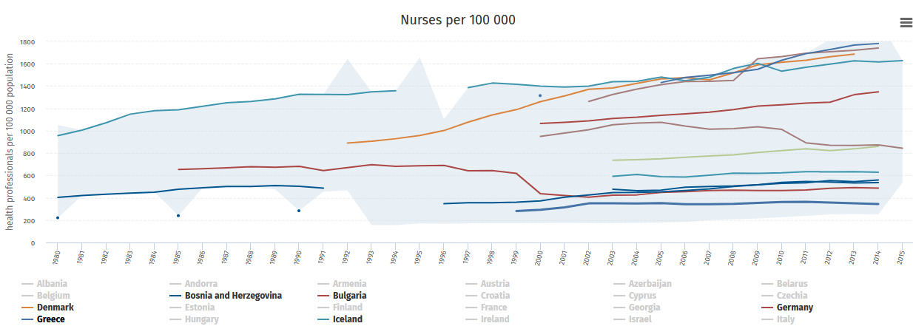
Switzerland
Norway
Denmark
Island
Germany
UK
Slovenia
Serbia
B&H
Spain
Bulgaria
Greece

Slide 42
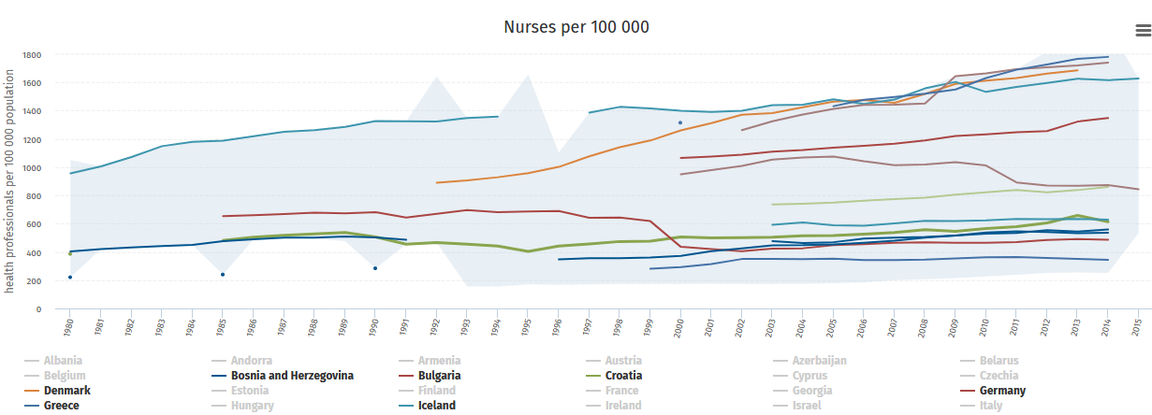
Switzerland
Norway
Denmark
Island
Germany
UK
Slovenia
CROATIA
Serbia
B&H
Spain
Bulgaria
Greece

Slide 43
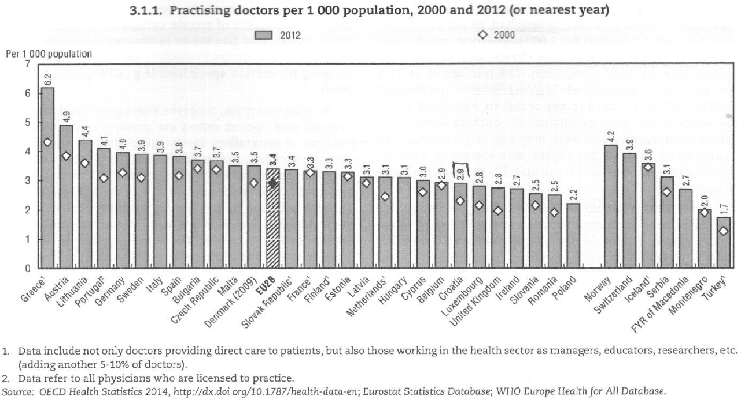
↓

Slide 44
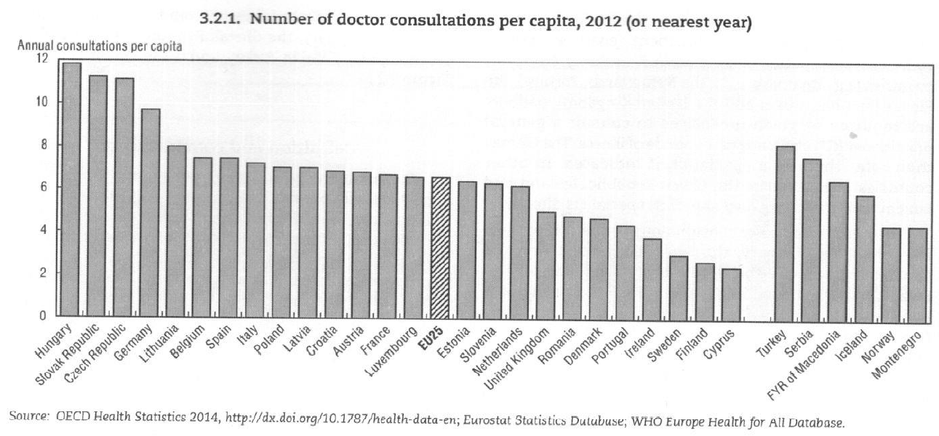
↓

Slide 45
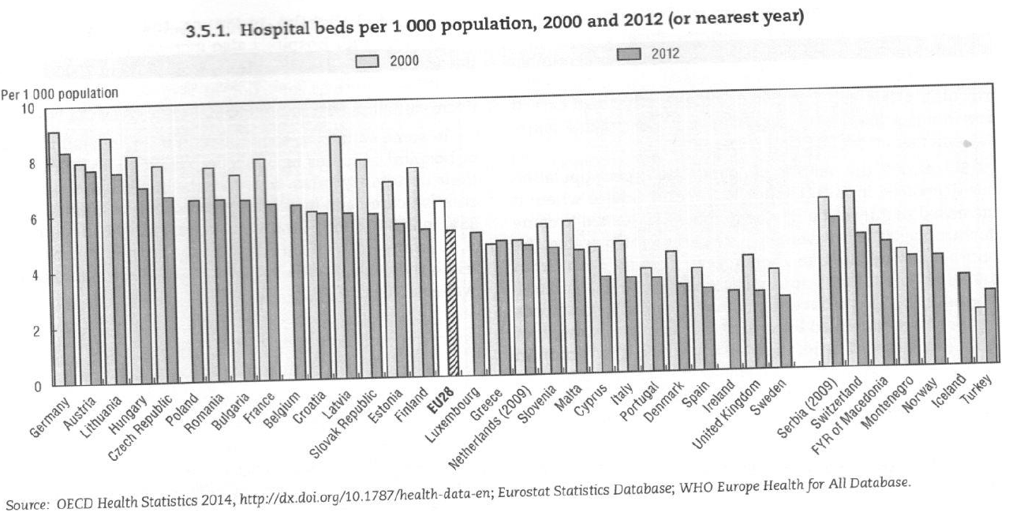
↓

Slide 46
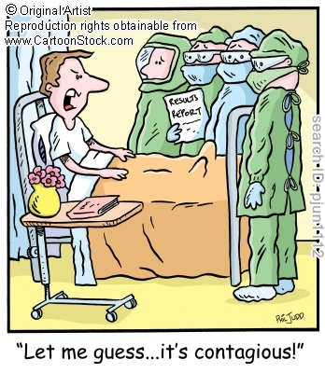
“ Da pogodim ... Zarazno je!”

